Slide 1




CR réunion du 18 juin 2020
Présents :
Michel M –Nathalie –Guillaume –
Excusés : Alain – Corentin – Florian

Slide 2
CR
du 18 juin 2020
Points abordés
- Planning salariés semaine du 22 au 26 Juin
RH
Infos comité

Slide 3

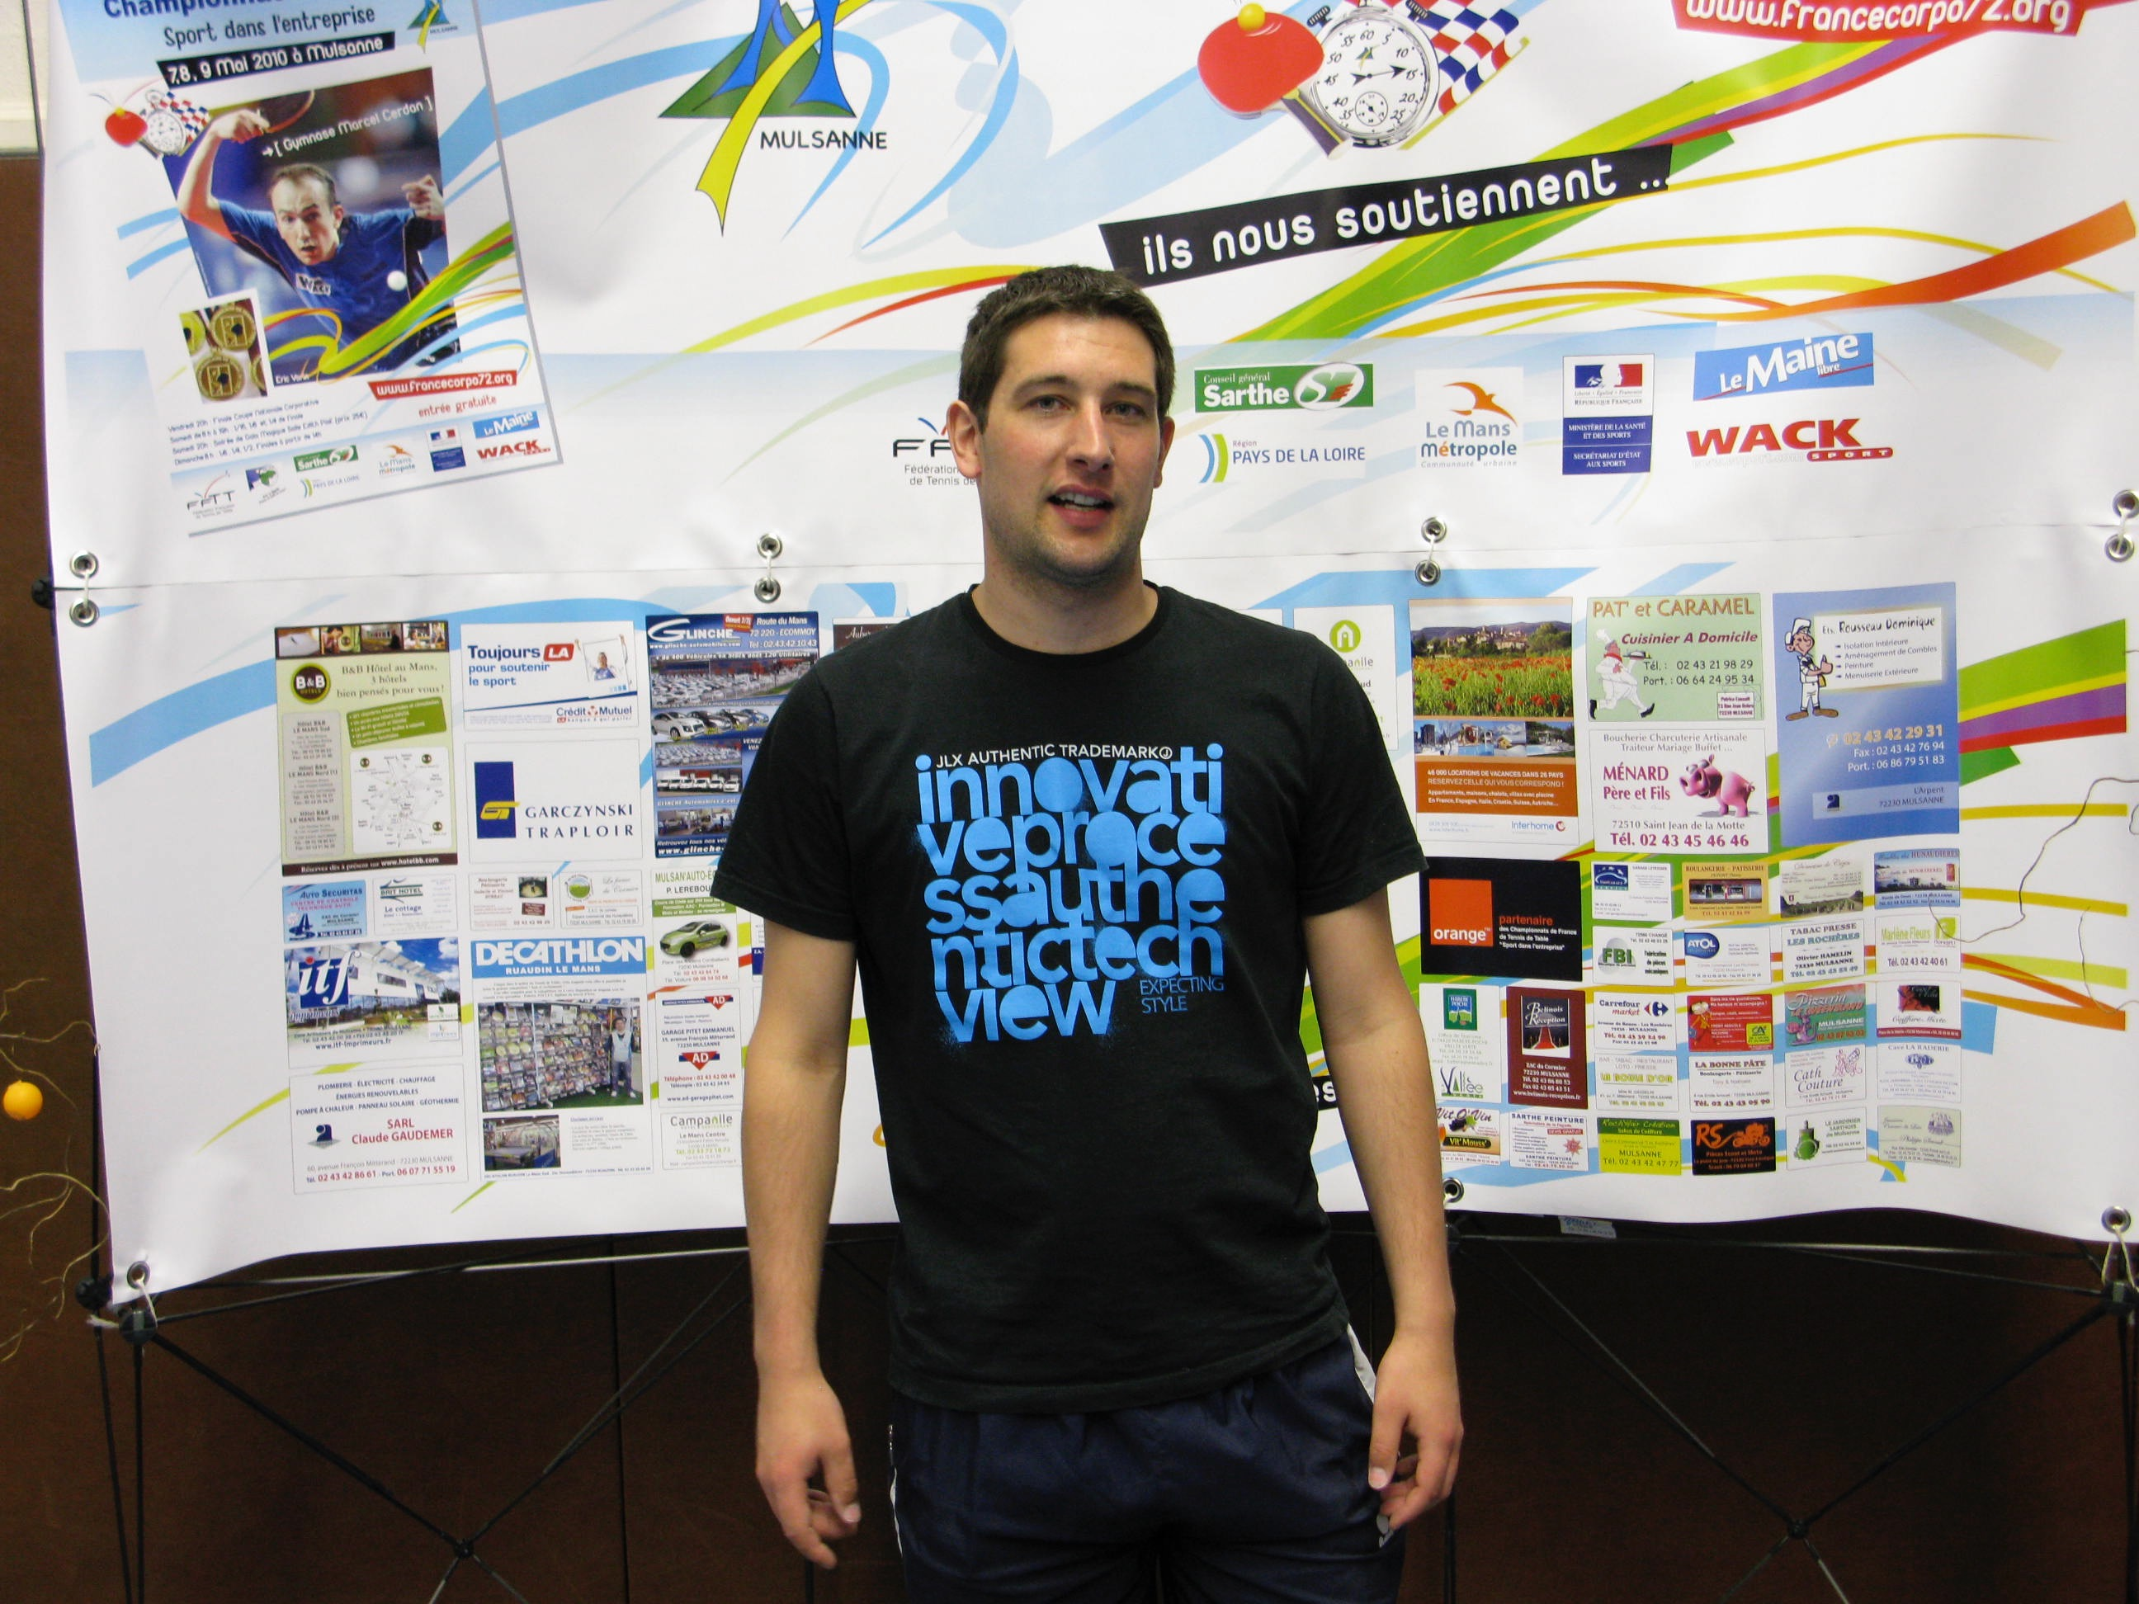
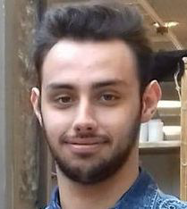
>
Les salariés du Comité
S26
Télétravail 35h
S26
Télétravail 35h
S26
Chômage partiel 31 h
Télétravail 4h
Jason-
S26 Chômage partiel 18 h
S26
Chômage partiel 15h
Télétravail 15h

Slide 4
CR Visio
du 18 juin 2020
Points RH
► Entretien avec Crystal vendredi 19 juin documents fin de contrat
► Repas salariés après entretien le 01 juillet 2020
► Notre déclaration de chômage partiel arrive à échéance le 15 juillet
Vers la fin juin il faudra refaire un avenant pour la prise en compte de l’indemnisation si l’on veut poursuivre après cette date au regard des directives gouvernementales
► Validation de la partie du CQP de Jason le 26 juin à Mamers avec David Lelievre
► Partie pratique de l’entraineur fédéral sur La Chapelle avec Nicolas Hamon ( Anaïs Carré et Crystal ) le 25 Juin 2020 Un autre créneau sera bloqué pour 2 autres stagiaires
► Un tableau récapitulant les congés des salariés et de quelques élus sera réalisé
► Réunion élus salariés à 07 septembre 2020 à 18h30 ( président + responsable RH )

Slide 5
  Infos comité
► Suivant les annonces gouvernementales du 22 juin nous allons réétudier la possibilité de réaliser des stages cet été ; Nous vous tiendrons informé de la suite
► De même il est possible que l’on intervienne dans les centres aérés cet été. Nous avons proposé nos services au Cdos qui organise ces interventions avec les collectivités
► Nos courriers de réa filiation sont partis dans les clubs avant d’avoir une procédure de la FFTT pour la prise en compte de la réduction des 75€ sur la ré affiliation des clubs. Nous avons donc décidé de retirer ces 75€ sur l’ acompte de Novembre
► Litige par manque JA sur cette saison : 2 clubs ayant envoyé une ou plusieurs personnes en formation d’arbitre sur cette première phase avaient programmé de poursuivre une formation de JA sur la phase 2 . Malheureusement au vue de la crise sanitaire ces stagiaires n’ont pas pu suivre cette formation .Nous proposons de ne pas mettre exceptionnellement ces sanctions financières aux clubs qui ont engagé ces formations sur cette saison 2019 2020 . Les clubs concernés (Mamers et Savigné l’évêque)
CR Visio
du 18 juin 2020

Slide 6
  Infos comité
► Rdv le 23 juin à 14h avec un élu du Lude et Daniel Hamonic de Mayet et pour le comité Guillaume et Francis
► Page de couverture annuaire validée
► Prochaine Visio conférence du comité le Jeudi à 18h00 19h00
CR Visio
du 18 juin 2020

